Slide 1
CSS
Parte 3
Franco Callipo

Slide 2
Modelo de cajas

Slide 3
Bloque

Slide 4
Modelo de cajas
En Bloque
Las cajas en bloque siempre empiezan en una nueva línea y ocupan todo el espacio disponible hasta el final de la línea, aunque sus contenidos no lleguen hasta el final de la línea.
Ejemplos:
<hn°>
<p>
<div>
Etc.

Slide 5
Línea

Slide 6
Modelo de cajas
En Línea
Las cajas en línea sólo ocupan el espacio necesario para mostrar su contenido.
Ejemplos:
<a>
<img>
<span>
Etc.

Slide 7
Display

Slide 8
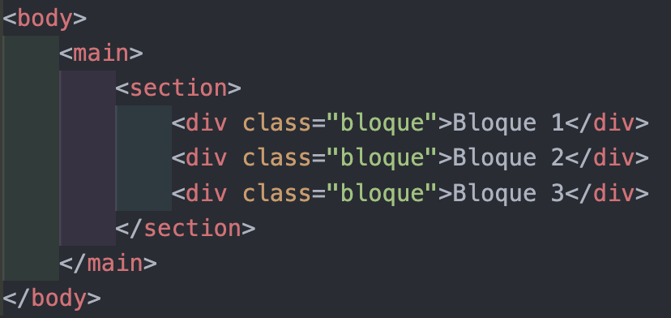
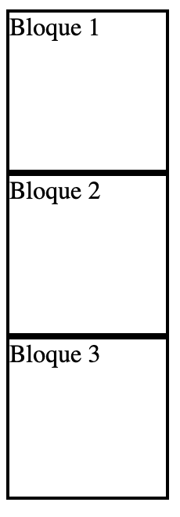
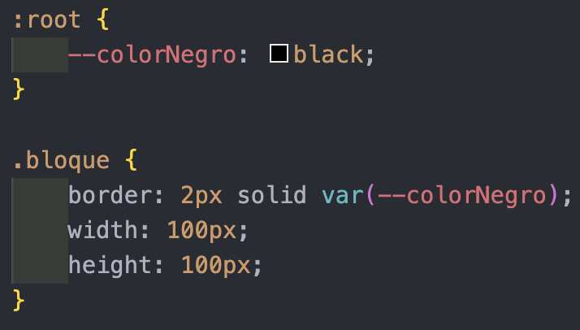

Slide 9
Display
block
Siempre empiezan en una nueva línea y ocupan todo el espacio disponible hasta el final de la línea, aunque sus contenidos no lleguen hasta el final de la línea.

Slide 10

Display
inline
Hace que los elementos se muestren en la misma línea, ajustándose al contenido y sin tener en cuenta el ancho, alto o márgenes de la caja.

Slide 11
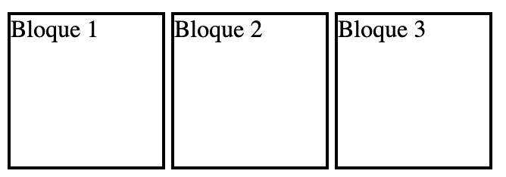
Display
inline-block
Hace que los elementos se muestren en la misma línea respetando el ancho, el alto y los márgenes.

Slide 12
Display
none
Oculta el elemento.

Slide 13
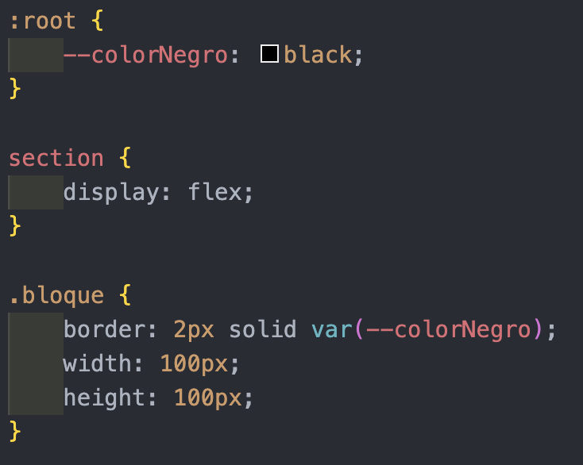
Display
flex
Hace que los elementos hijos se comporten de manera flexible.

Slide 14
Flexbox

Slide 15
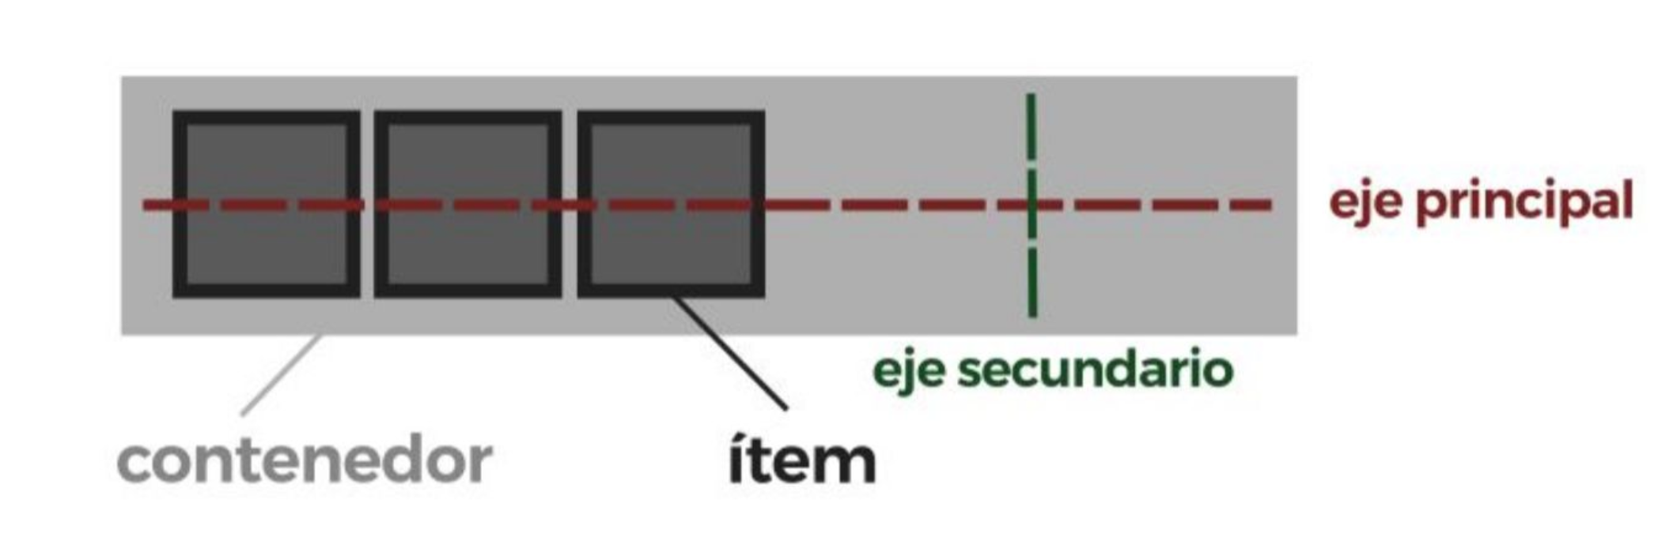
Flexbox
Contenedor flexible
El elemento “padre” que contiene cada uno de los items, debe tener el valor flex o inline-flex en la propiedad display.

Slide 16
Dirección de los ejes

Slide 17
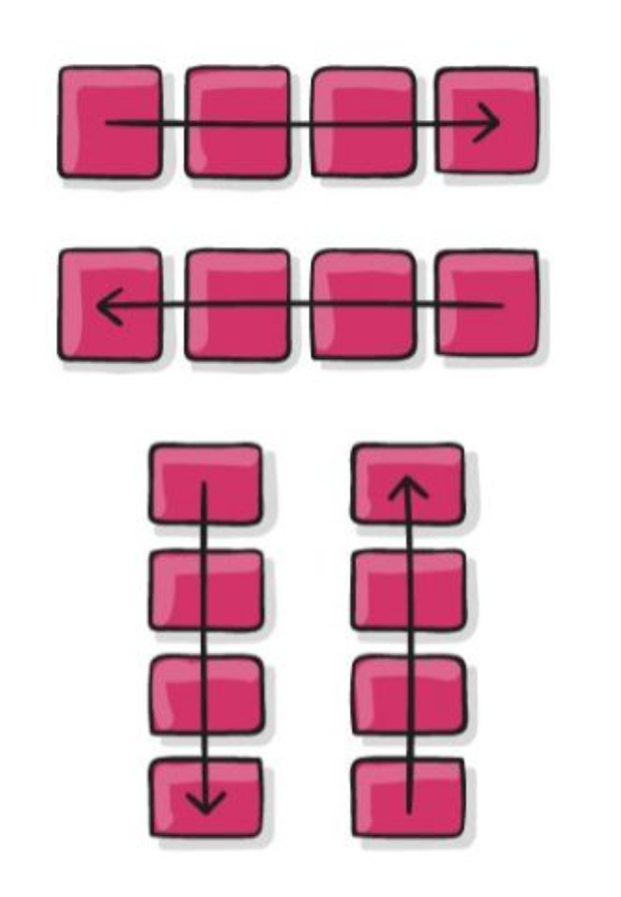
Dirección de los ejes
flex-direction
row (Los elementos se visualizan de izquierda a derecha, valor por defecto)
row-reverse (Los elementos se visualizan de derecha a izquierda)
column (Los elementos se visualizan de arriba hacia abajo)
column-reverse (Los elementos se visualizan de abajo hacia arriba)

Slide 18
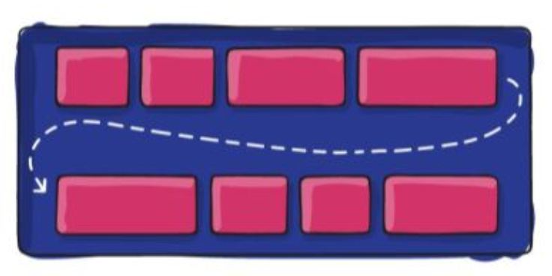
Dirección de los ejes
flex-wrap
nowrap (Establece los elementos en una sola línea, no permite que se desborde el contenedor)
wrap (Los elementos se muestran en una sola línea, pero si su ancho supera la del contenedor, se distribuyen en varias filas)
wrap-reverse (Su comportamiento es igual al wrap pero en dirección inversa)

Slide 19
Propiedades de alineación

Slide 20
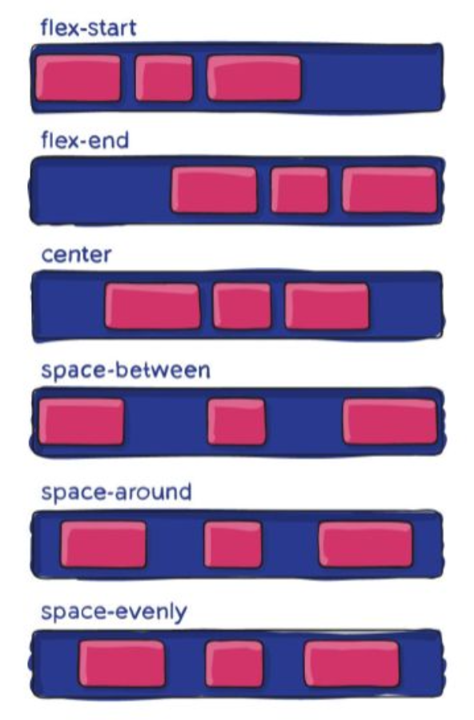
Propiedades de alineación
justify-content
flex-start (Agrupa los ítems al principio del eje principal)
flex-end (Agrupa los ítems al final del eje principal)
center (Agrupa los ítems al centro del eje principal)
space-between (Distribuye los ítems dejando el máximo espacio para separarlos)
space-around (Distribuye los ítems dejando el mismo espacio alrededor de ellos)
space-evenly (Distribuye los ítems dejando el mismo espacio, solapado, a izquierda y derecha)

Slide 21
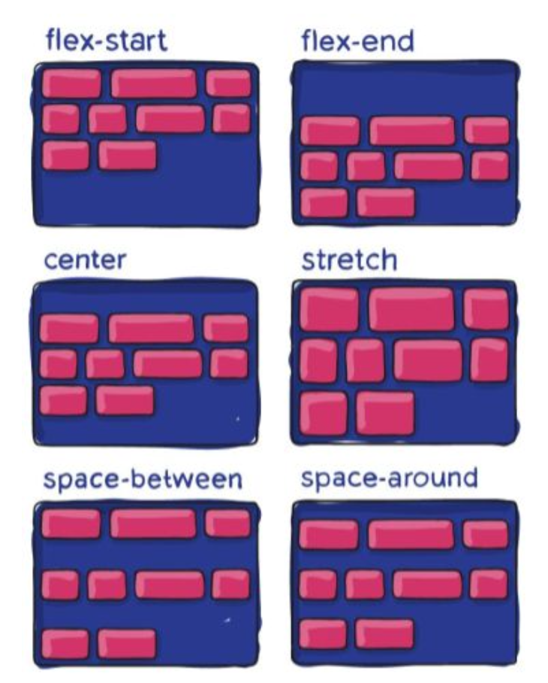
Propiedades de alineación
align-content
flex-start (Agrupa los ítems al principio del eje principal)
space-between (Distribuye los ítems desde el inicio hasta el final)
flex-end (Agrupa los ítems al final del eje principal)
center (Agrupa los ítems al centro del eje principal)
stretch (Alinea los ítems estirándolos de modo que cubran desde el inicio hasta el final del contenedor)
space-around (Distribuye los ítems dejando el mismo espacio a los lados de cada uno)

Slide 22
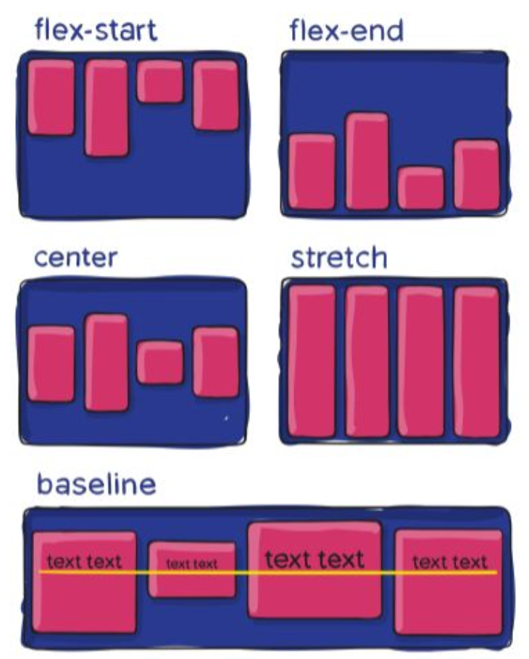
Propiedades de alineación
align-items
flex-start (Alinea los ítems al principio del eje secundario)
flex-end (Alinea los ítems al final del eje secundario)
center (Alinea los ítems al centro del eje secundario)
stretch (Alinea los ítems estirándolos de modo que cubran desde el inicio hasta el final del contenedor)
baseline: (Alinea los ítems en el contenedor según la base del contenido de los ítems del contenedor)

Slide 23
Position

Slide 24
Position
static (Valor por defecto que vienen todos los elementos de html)
relative (Posicion relativa a donde debiese estar posicionado este elemento)
fixed (Sirve para poner el header fijo en la pantalla mientras scroleas)
absolute (Se posiciona relativo con el elemento padre mas cercano que este tenga, en caso de no existir elemento padre, usa el tag de body)
sticky (Es una mezcla entre el relative y el fixed, se utiliza en configuración de apple, con los iconos de cuando buscas algo)

Slide 25
¿Dudas?

Slide 26
Documentación

Slide 27
Documentación
https://developer.mozilla.org/es/docs/Web/CSS
https://www.w3schools.com/css/default.asp
https://oregoom.com/css/

